Slide 1
SHiFT

Slide 2
ÍNDICE
01
02
MERCADO & COMPETIDORES
PROBLEMA VS. SOLUCIÓN
03
04
PRODUCTO
RESULTADOS
Notes:
PROBLEMA VS. SOLUCIÓN
PRODUCTO
MERCADO & COMPETIDORES
MODELO DE NEGOCIO

Slide 3
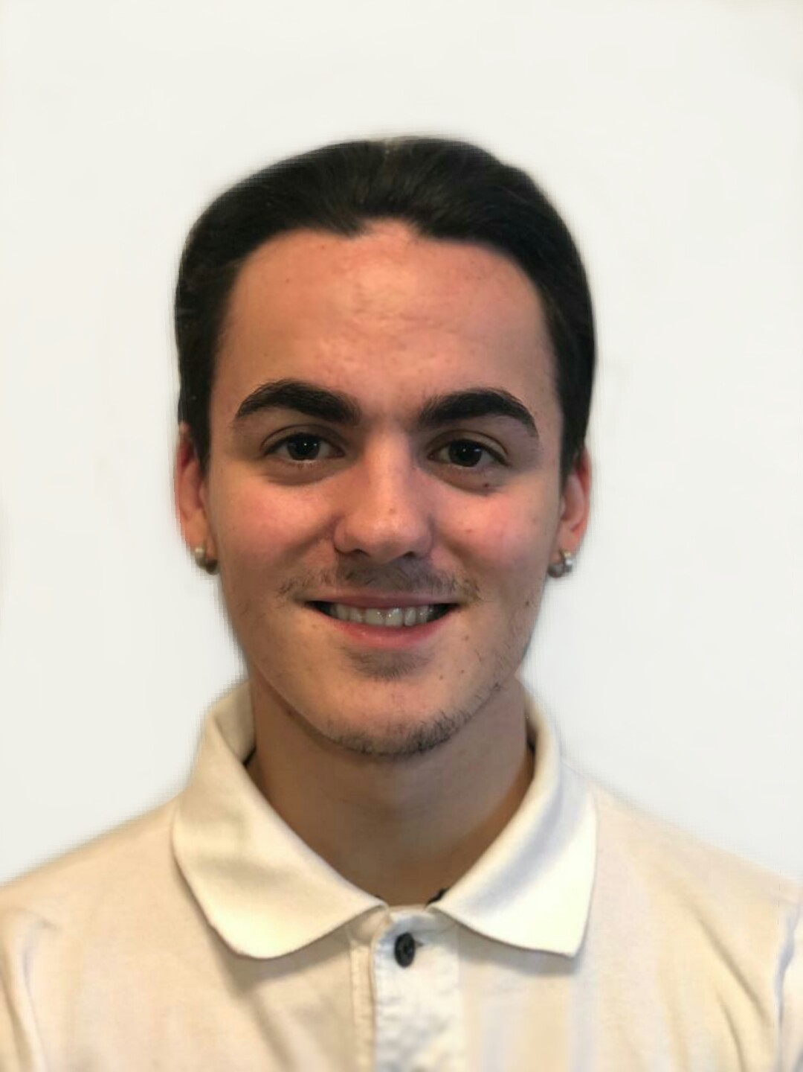
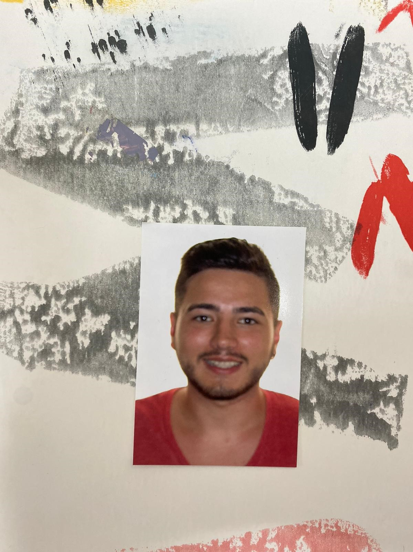

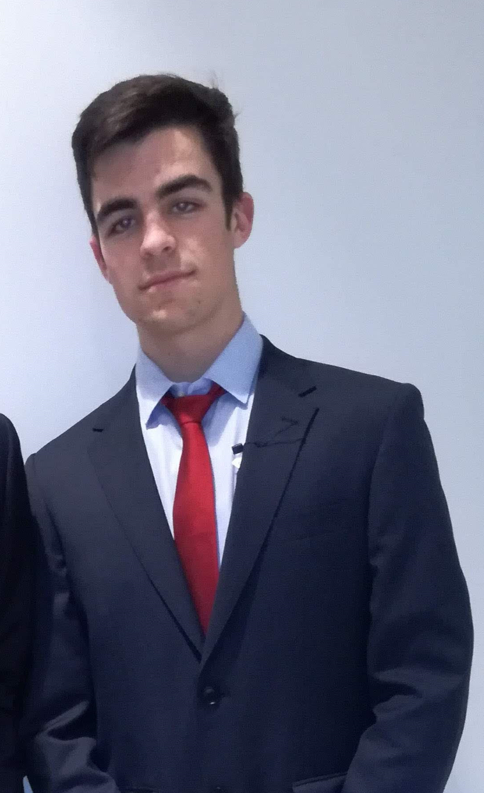
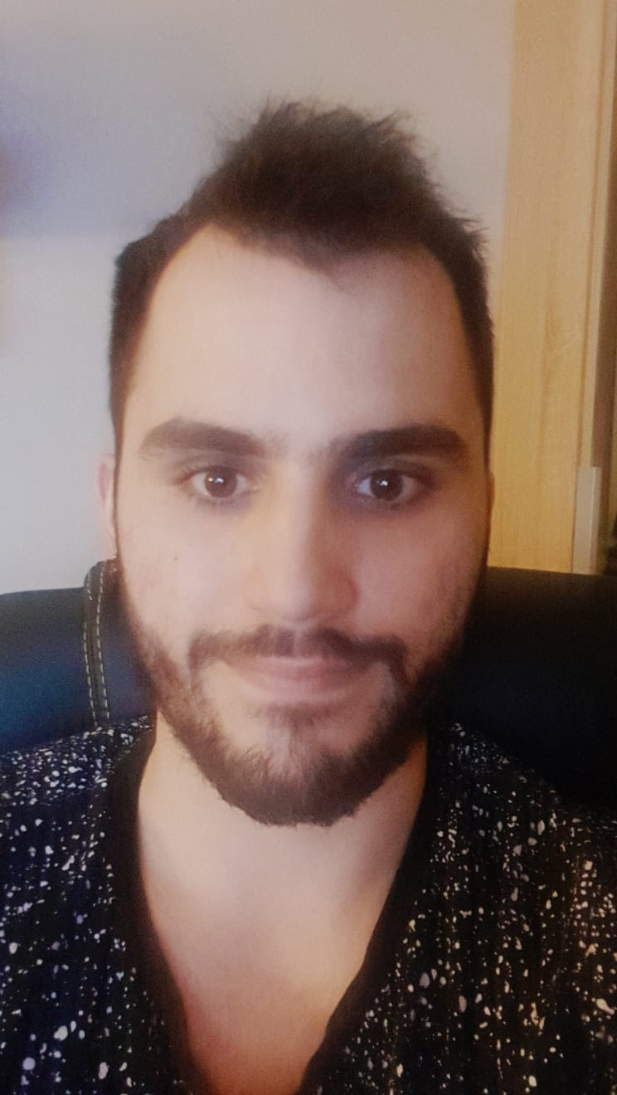
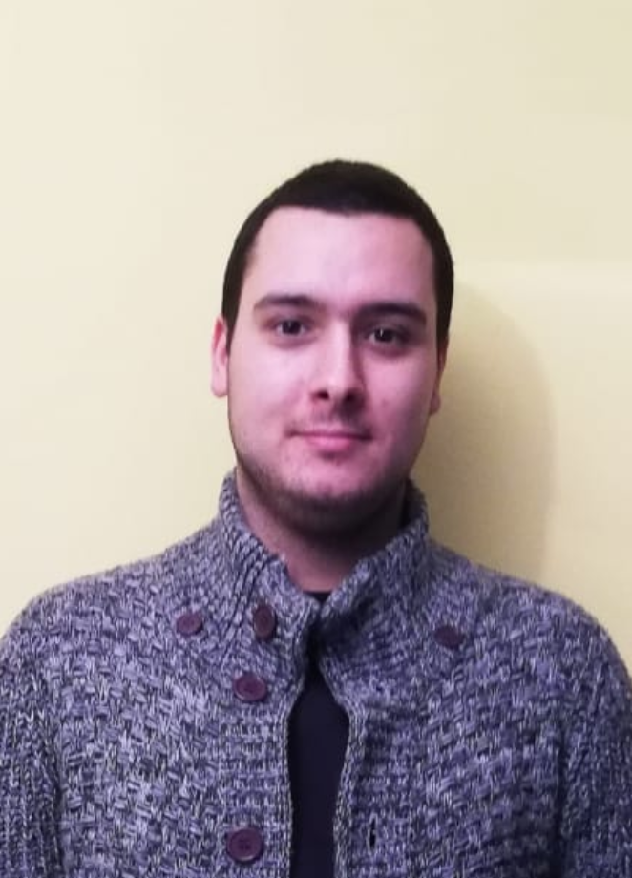
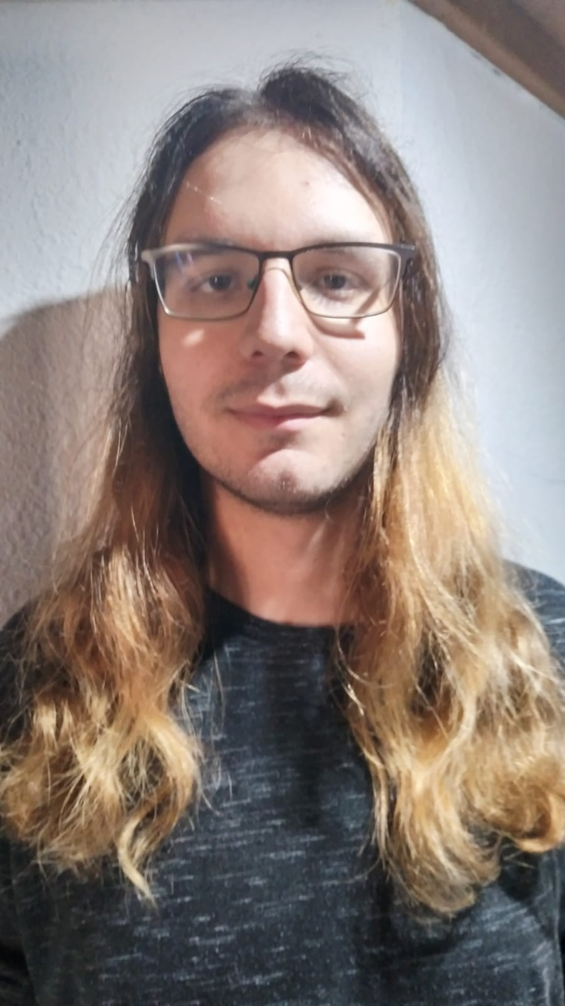
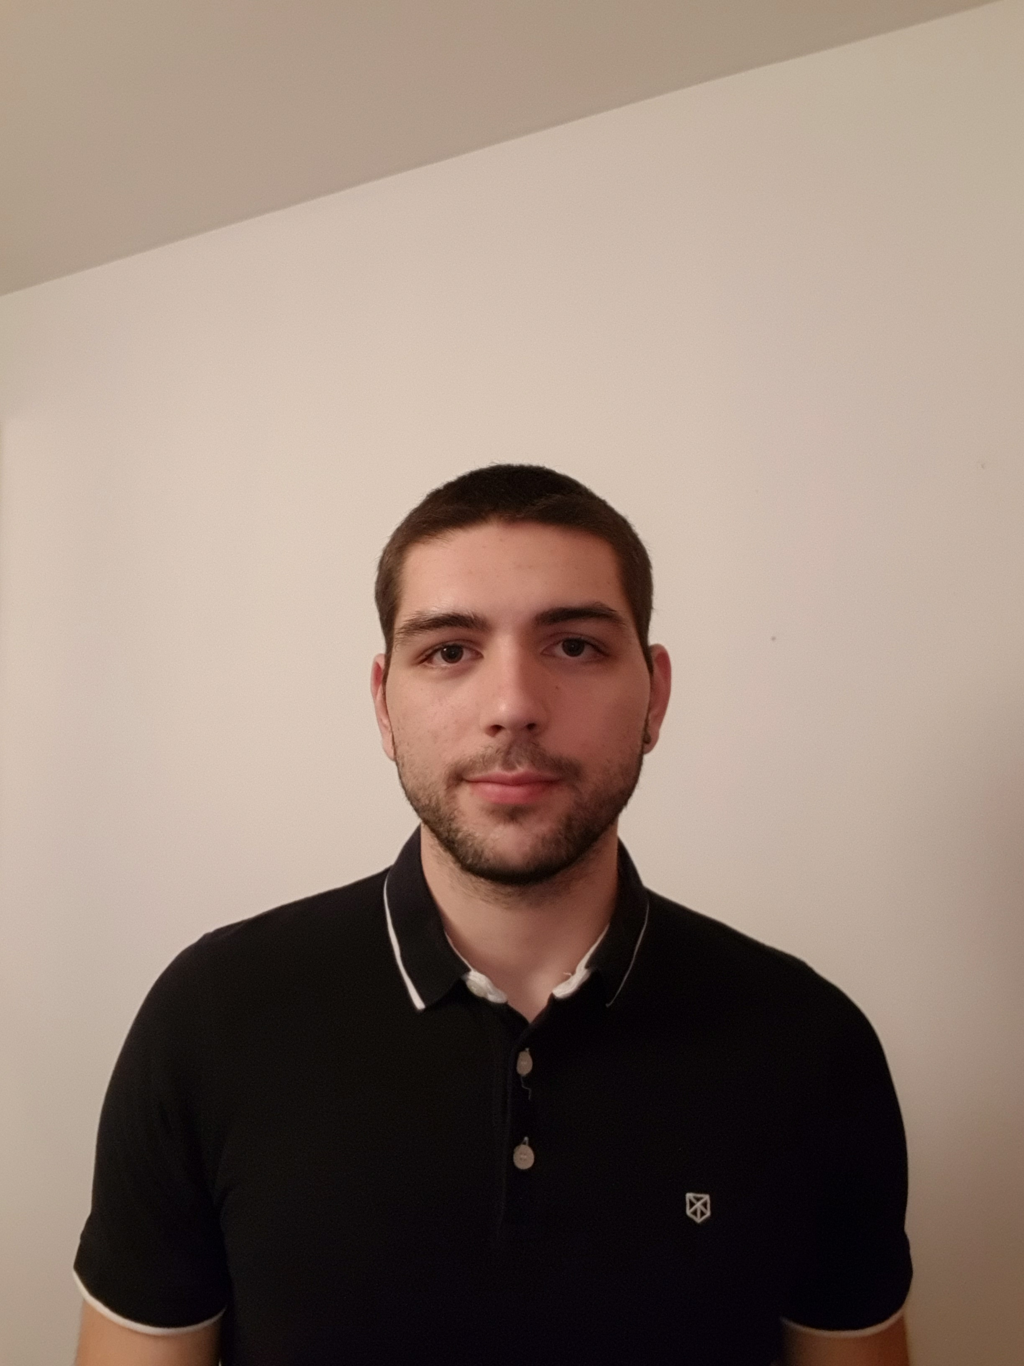
NUESTRO EQUIPO
CARLES MILANÉS
ANGEL SACRISTÁN
JUDITH BELLIDO
PAU BORDA
ARNAU SARABIA
AGUSTÍN TAMAYO
MARTÍN SUSÍN
JAN TUGORES

Slide 4
ORGANIGRAMA
Notes:
Comentar que durante la evolución del Trabajo hemos ido cambiando la arquitectura organitzacional, con modelos flexibles
Pero a medida que ha ido avanzando ha ido moldeandose a la demanda y situación en la que nos encontrábamos de la planificación
Conclusión, un modelo variable que nos permite la transición hacia la rigidez cara el final del desarrollo nos ha venido perfecto, no solo para conocer todos la globalidad del proyecto y sus distintes areas (cosa muy importante
para evitar trabajar como en la Caverna de Platon, sin ver que hay más allà del Trabajo que un individuo hace).
Finalmente este ultimo mes se ha optado por un modelo más plano debidas las pautes establecidas (teniendo en cuenta que somo 8 persones, con más esta transición dinàmica seguramente habria fracasado)
EXPLICAR LOS ROLES Y PONERLOS CLAROS (TAMBIÉN EQUIPOS)

Slide 5

METODOLOGÍA DE TRABAJO
LUNES
MIÉRCOLES
Notes:
Metodologia àgil en la cual cada semana habian 2 reunions (lunes y miercoles)

Slide 6


INTRODUCCIÓN
Notes:
La Unión Europea concentra gran parte de sus actividades de investigación e innovación en el Programa Marco que en esta edición se denominará Horizonte 2020 (H2020).
En el período 2014-2020 y mediante la implantación de tres pilares, contribuye a abordar los principales retos sociales, promover el liderazgo industrial en Europa y reforzar la excelencia de su base científica.
El presupuesto disponible ascenderá a 76.880 M€.

Slide 7
PROBLEMA
Notes:
Razón de ser -> VIDEO https://www.youtube.com/watch?v=ntsIyv_T06M&t=1s
Las problem ́aticas sociales son un concepto el cual afecta a todos los individuos por igual. Duranteel a ̃no 2019, Espa ̃na ha experimentado distintas fluctuaciones en los ́ındices de agresiones callejeras,incendios e accidentes en carretera.
En todo 2019 se recibieron 1.878 denuncias por agresión sexual con penetración, un 10,5% más que en el año anterior
En 2019 interpuestas 9.027 denuncias por abuso o agresión sexual, de un total de 11.587 denuncias por violencia sexual de algún tipo. (11% aumento)
Durante el año 2019 se han producido en las vías interurbanas 1.007 accidentes mortales, en los que han fallecido 1.098 personas y otras 4.395 requirieron ingreso hospitalario, lo que supone un descenso de un 6,7% en el número de accidentes (-72); un -7,6% en el número de fallecidos (-90) y un descenso del 3,8 % en heridos graves (-174). -> Pero podemos seguir bajando los índices históricos
en 2018, se han computado un total de 118.892 siniestros, de los cuales 28.054 fueron en edificaciones (aquí se incluye todo tipo de inmueble, ya sea residencial, terciario o de servicios) y, de entre estos últimos, 15.387 fueron en viviendas
https://www.rtve.es/noticias/20200303/espana-registra-cada-mes-mas-1000-denuncias-agresiones-abusos-sexuales/2000794.shtml
http://revista.dgt.es/es/noticias/nacional/2020/01ENERO/0102balance-accidentes-2019.shtml#.XsDSAWgzaUk
https://www.aptb.org/privacidad-nuevos-usuarios/16-noticias/4782-el-invierno-2019-2020-se-cierra-con-74-muertos-65-de-ellos-en-vivienda
https://www.fundacionmapfre.org/documentacion/publico/i18n/catalogo_imagenes/grupo.cmd?path=1103718

Slide 8

ESTUDIO DEL PROBLEMA
15.651
Casos registrados entre 2016-2019
14,38%
Denuncias por
Agresión Sexual
667
Fallecidos en Incendios Domésticos
Notes:
PROBLEMA VS. SOLUCIÓN
PRODUCTO
MERCADO & COMPETIDORES
MODELO DE NEGOCIO

Slide 9
OBJETIVOS
MINIMIZAR
FACILITAR
AYUDAR
COMUNICAR
Notes:
AYUDAR EN EL PROCESO DE SOCORRO -> PARA -> MINIMIZAR EL TIEMPO IMPLICADO -> FACILITANDO ASÍ LA INTERVENCIÓN DE LOS SERVICIOS DE EMERGENCIA -> Y -> COMUNICANDO ALERTAS A PERSONAS CERCANAS
AYUDAR EN EL PROCESO DE SOCORRO
MINIMIZAR EL TIEMPO DELPROCESO DE SOCORRO
FACILITAR LA INTERVENCIÓN DE LOS SERVICIOS DE EMERGÉNCIA
COMUNICAR EMERGENCIAS A OTRAS PERSONAS CERCANAS

Slide 10



COMPETIDORES
50%
+50.000.00
30%
+30.000.00
20%
+20.000.00
bSafe
Life360
BeAware
LOCALIZACIÓN
Y SEGUIMIENTO
ALERTAR MANUALMENTE
Notes:
PARA VER LAS VENTAJAS COMPETITIVAS QUE HAY EN EL MERCADO Y VER QUÉ NECESIDADES EXISTEN
1º CONOCER EL MERCADO EN EL QUE ENTRAREMOS -> ESTUDIO DE MERCADO Y PLANIFICACIÓN ES LA BASE DEL ÉXITO DE UN PROYECTO
HABLAR SOBRE EL MERCADO QUE SE ABARCA ACTUALMENTE (las aplicaciones de nuestro estilo y la repercusión que tiene)Ç
POR LO TANTO MUY IMPORTANTE LOCALIZAR LOS PRINCIPALES COMPETIDORES PARA ESTAR ATENTOS A LAS PIVOTACIONES O MOVIMIENTOS HORIZONTALES QUE HAGAN -> REACCIONAR
ACCION = REACCION
EXPANSIÓN DEL MODELO DE NEGOCIO
Para aprovechar al máximo las oportunidades presentadas para combatir a las amenazas que podrían acabar con nuestro modelo de negocio,
Tenemos que hacer mucho énfasis en:
Marketing
Tiempo -> Luchar contra el reloj para tomar la ventaja en el mercado y causar la repercusión deseada. (Sacar nuevas funcionalidades + Atender peticiones del público) -> Para hacer ver a los usuarios que se crea una comunidad activa y grande (MUY IMPORTANTE LA CREACIÓN DE LA COMUNIDAD ENTORNO NUESTRO -> DA MUCHO VALOR Y FUERZA ) BARRERAS DE ENTRAAAAAADAAAAAA !!!!!
FINANCIACIÓN POR UNA ENTIDAD PÚBLICA+IMPULSO
Tecnología (venderlo bien)
Reflexión -> Para ir siendo críticos con los procesos intrínsecos que se están realizando y valorar si el camino elegido es el correcto/si nos estamos desviando del camino principal planteado en los objetivos.
Tecnología -> PATENTAR SW ES MUY DIFICIL

Slide 11
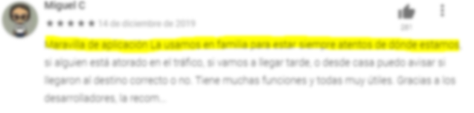



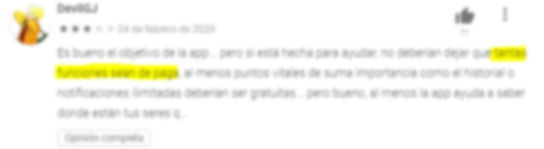

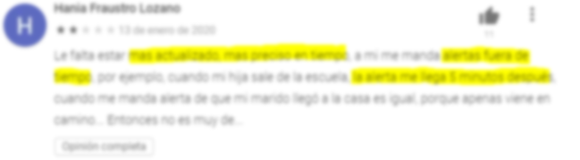

VALORACIONES

Slide 12
SOLUCIÓN
Notes:
Así que esta es nuestra solución, SHiFT. -> automatización de llamadas de socorro
Una aplicación gratuita de uso sencillo, con la automatización de procesos y las nuevas teconologias como base fundamental y accesible sin interacción humana que vaya más allá de la voz.
Qué proponemos?
Una aplicación multiplataforma que permita socorrer a las personas solo con 1 invocación por voz.
Tiene 3 alarmas configurables:
-> Incendio
-> Agresión
-> Accidente
Completamente parametizables con las llamadas a gusto del usuario.
Cuando se realiza una llamada de socorro, esta se divide en 3 momentos:
-> Reconocimiento de voz para activar la alarma
-> Aviso a los servicios de emergencia
-> Transimisión en directo de la geolocalización del usuario a socorrer I AVISAR A OTROS DISPOSITIVOS CERCANOS.

Slide 13
ARQUITECTURA
HERRAMIENTAS
VISIÓN DE LA SOLUCIÓN
INVERSIÓN
PLANIFICACIÓN
Y
RESULTADOS

Slide 14




HERRAMIENTAS
BITBUCKET
GESTIÓN
REUNIÓN
Notes:
HABLAR DE COMO SE HAN CONTROLADO LAS VERSIONES + HERRAMIENTAS DE TESTING Y COMO SE HA HECHO

Slide 15







HERRAMIENTAS
FRONT-END
BACK-END
TESTING
Notes:
statement coverage
unit test -> caja negra (reqbin POST BE) + VisualStudio (FE -> con asserts) testing de caja blanca con metodologia statemnt coverage
RTF Test
Emulación MocObject

Slide 16
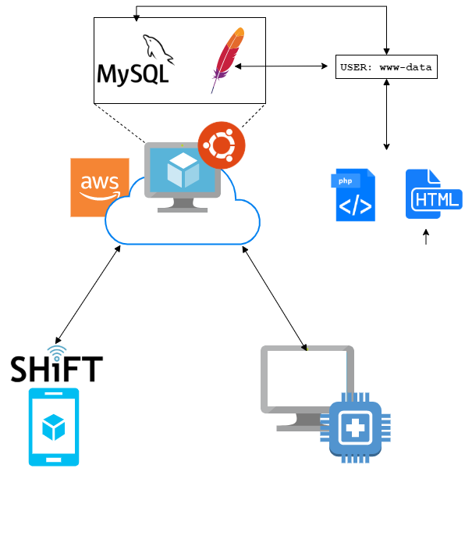
ARQUITECTURA
JS
Notes:
statement coverage
unit test -> caja negra (reqbin POST BE) + VisualStudio (FE -> con asserts) testing de caja blanca con metodologia statemnt coverage
RTF Test
Emulación MocObject

Slide 17
SOLUCIÓN
SEGUIMIENTO
DESAFÍO
OBJETIVOS HORIZONTE 2020
SHiFT
RESULTADOS

Slide 18
FEBRERO
ABRIL
MAYO
PLANIFICACIÓN
IDEA INICIAL
2 DE MARZO
TRABAJO EN EQUIPO
BEACONS
RECONOCIMIENTO DE VOZ
Notes:
Hablar de si hemos cumplido bien la planificación (si, no, pq)

Slide 19
RESULTADOS Y VISIÓN DE FUTURO
EXTENSIÓN DE FUNCIONALIDADES
CUMPLIMIENTO TOTAL DEL CONTRATO
Y OBJETIVOS
IMPLICACIÓN Y COMUNICACIÓN EN EL EQUIPO
PLANIFICACIÓN CUMPLIDA
Notes:
Hablar de si hemos cumplido bien la planificación (si, no, pq)

Slide 20
INVERSIÓN
MARKETING
DESARROLLO
REDIMENSIÓN
OPERATIVIDAD
6.500€/MES
12.000€/MES
4.000/AÑO
813€/AÑO ~
3.252€/AÑO
Notes:
Publicidad + Asistencia a Eventos -> 6500 Publi Digital (campaña marketing) https://www.delosdigital.com/es/blog/cuanto-cuesta-una-campana-de-marketing-digital
Desarrollo (Ampliar las capacidades operativas accediendo a servicios premium que ahora nos han limitado) -> 2.500 € (beacons wifi premium,…)
Expansión (INCREMENTO DE RECURSOS EN LAS MV) -> 8RAM y 4CPU (813) – 8cpu y 32RAM (3252) TODO AL AÑO EN AMAZON EC2
Mantenimiento de servidores ->
Marketing 2 meses (6.500 mes)

Slide 21
GRACIAS

